Slide 1
Sigma002
因素中频交易策略
Factor-based intraday trading strategy
作者：顾浪屿
04/06/2017

Slide 2
目录
策略与系统特点Strategy & System features
策略表现Performance
回撤模拟与实盘交易盈利状况对比Backtest vs Live trading P&L comparison
风险与回报Risk & Rewards
未来展望Further developments
如何与我们合作How to get connected

Slide 3
策略特点
智能型机器学习量化自动交易系统
多空因素策略（Long/short factor strategy）
多空等权重策略 Long/short equal weighted strategy
动量与均值回归结合 combination of momentum and mean-reversion
强交易信号选择
只有拥有最强信号的N只股票才会交易
不过夜持股: 每笔交易最多持股一天
无借股成本/无过夜成本No borrowing cost / overnight charges
避免公司行为/经济数据事件Avoid corporate actions / economic events
保守风险的策略Risk adverse strategy
市场环境评估，不是每日都有交易，只会在合适的市场环境进行交易
低交易费用/成交量

Slide 4
系统特点
全自动化分析与交易
交易全过程无人操作，自动识别交易环境与选股
收集毫秒环境下交易数据以供未来研究系统分析
系统安全第一
拥有自我监测及关闭系统 circuit breaker – 确保在系统发现异常情况或资产金额出现异常变动时，关闭系统以起到自我保护
采用目前世界领先的防火墙和加密系统，以确保交易系统的安全性和稳定性同时保护研究系统数据和资料不受网络攻击
超低系统延迟Low latency
每笔交易从选股、评估信号、下单和回单确认在1秒内完成
专属美国服务器确保交易信号在经可能短的时间内到达证券交易所
插电式架构
可同时管理多个投资账户

Slide 5

系统架构
所有可交易股票
市值
股价
季度更新
企业并购信息
流通性/交易量
可交易选股池
波动率
趋势因素
相对强弱(长期/短期)
移动平均
过往Alpha(长期/短期)
每2星期自动更新
等权重投资组合

Slide 6
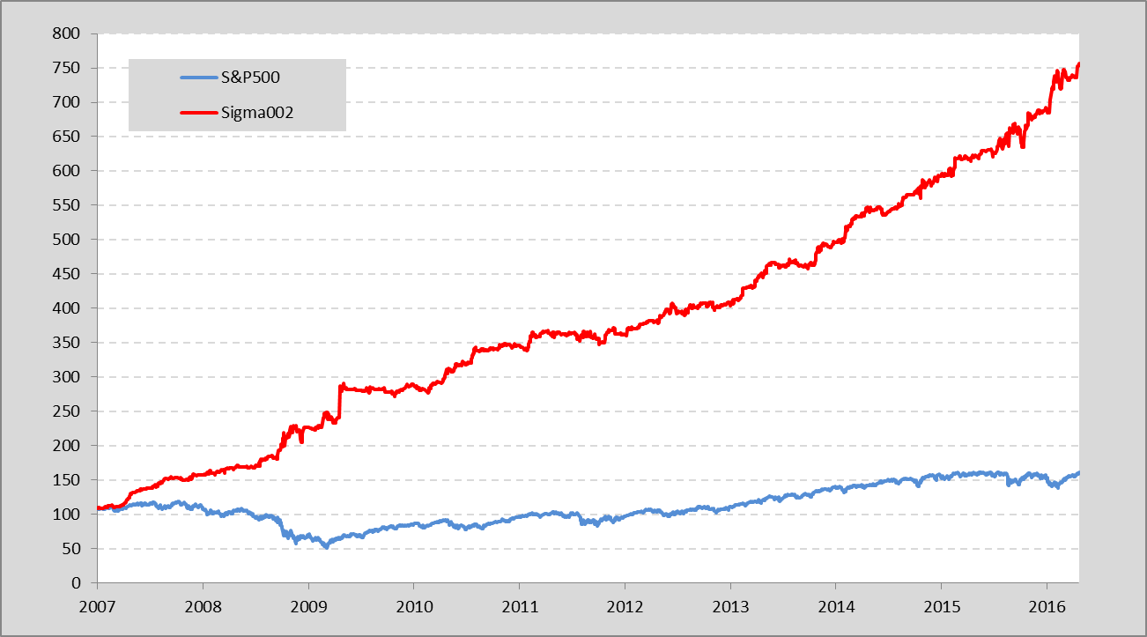
策略表现
Sigma002 vs 标普500 表现对比（2007年 – 目前）

Slide 7
策略表现（无杠杆）
过去十年Sigma002拥有稳定回报率，其无杠杆表现大大优于标普500指数
年化回报率 | Sigma002 | 标普500
自2007年 | 21.3% | 4.9%
2017 5月 | 2.4% | 7.2%
Y2016 | 14.4% | 5.4%
Y2015 | 11.3% | -2.2%
Y2014 | 18.8% | 12.3%
Y2013 | 14.7% | 25.2%
Y2012 | 10.2% | 14.6%
Y2011 | 13.3% | 0.4%
Y2010 | 16.0% | 12.2%
Y2009 | 17.0% | 21.5%
Y2008 | 66.3% | -35.6%
Y2007 | 36.6% | 2.1%
自2007年

Slide 8
策略表现
相比标普500，Sigma002 分别有很高夏普比率及很低的最大亏损
夏普比率: 风险调整后收益率, 越高越好
最大亏损: 在任何点投资的最大跌幅
夏普比率 | Sigma002 | 标普500 | 对比
自2007年 | 1.9 | 0.3 | 1.6
Y2016 | 1.4 | 1.1 | 0.3
Y2015 | 1.2 | -0.1 | 1.3
Y2014 | 3.2 | 1.1 | 2.2
Y2013 | 2.8 | 2.1 | 0.7
Y2012 | 1.6 | 1.1 | 0.5
Y2011 | 1.3 | 0.1 | 1.2
Y2010 | 2.3 | 0.7 | 1.6
Y2009 | 1.2 | 0.9 | 0.4
Y2008 | 2.5 | -0.9 | 3.4
Y2007 | 3.9 | 0.2 | 3.7
最大亏损 | Sigma002 | 标普500 | 对比
自2007年 | 9.1% | 56.8% | -48%
Y2016 | 8.2% | 9.3% | -1.1%
Y2015 | 6.7% | 12.4% | -6%
Y2014 | 1.5% | 7.4% | -6%
Y2013 | 2.2% | 5.8% | -4%
Y2012 | 3.7% | 9.9% | -6%
Y2011 | 2.8% | 19.4% | -17%
Y2010 | 2.7% | 16.0% | -13%
Y2009 | 5.8% | 27.6% | -22%
Y2008 | 9.1% | 47.2% | -38%
Y2007 | 3.0% | 10.1% | -7%

Slide 9
回撤结果的可靠性
上述策略回撤表现不单纯是理论上的统计数据模拟结果
微观市场环境已被考虑在内
主要有三大因素:
股价滑动因素（Price slippage）: 真实的交易价格往往和历史数据记录的价格不完全一致。
机会成本（Opportunity costs）: 回撤模拟假设所有交易都会全数完成，然而在真实交易中这并不一定实现，主要取决于当时市场的波动性。
信号排列（Ranked selection）: 在 Sigma002, 开盘价是我们交易规则的一个因素，我们会根据交易规则只交易那些拥有最强信号的股票；然而交易信号不是同时发生的，因为个股的开盘时间并不一样。

Slide 10
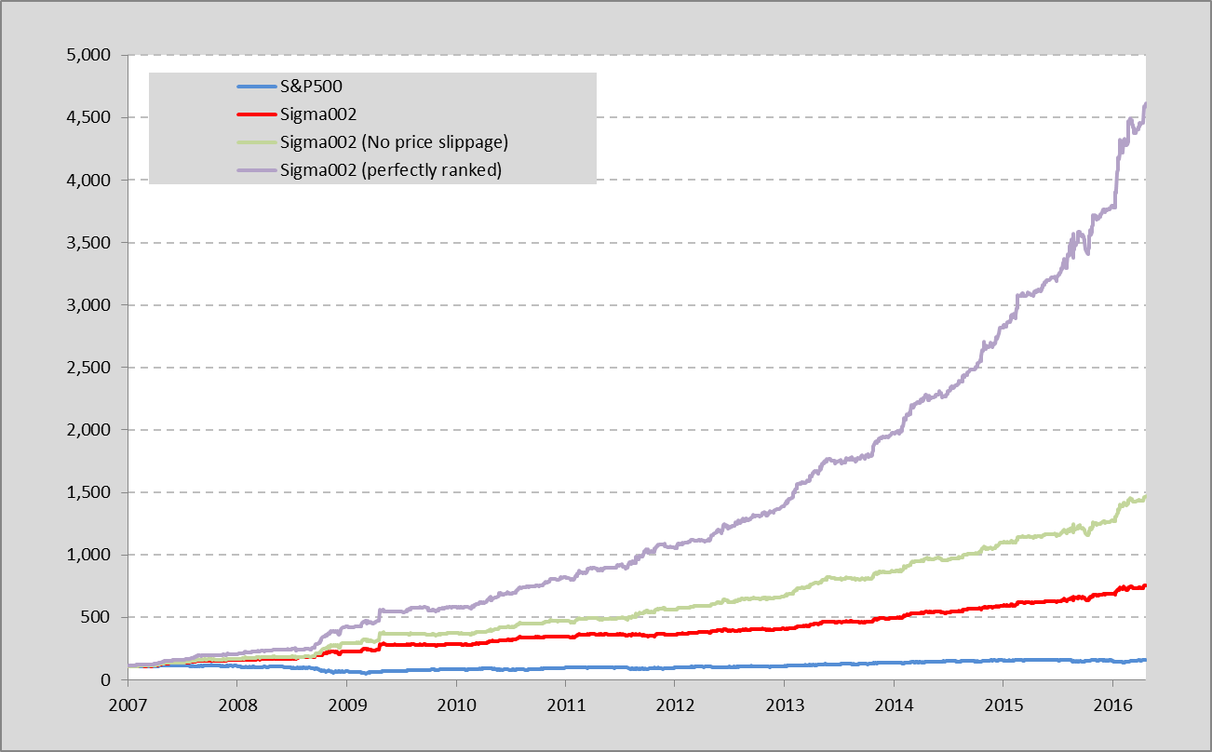
回撤结果的可靠性
4592
完美排列
Sigma002
标普500
1462
无价格滑动
737
159

Slide 11
回撤结果的可靠性
交易系统过往实践证据表明实际交易的夏普比率往往比模拟低1.0左右。Sigma002 模拟结果也证实了这一点，同时也说明Sigma002实盘模拟是很接近于实际交易的。
自2007年 | 年化回报率 | 夏普比率 | 最大亏损
Sigma002 (完美排列) | 47.0% | 2.90 | 8.8%
Sigma002 (无价格滑动) | 31.0% | 2.17 | 9.1%
Sigma002 | 21.3% | 1.93 | 9.1%

Slide 12
Sigma002 vs 猴子策略
猴子策略：让1000只猴子在随机状态下挑选任意数量的股票进行投资。其收益最好的猴子自2007年以来赚取250%；最倒霉的猴子亏损60%。然而同一时期Sigma002回报将近15倍 （不考虑交易成本），这说明 Sigma002 的卓越选股策略及表现不光光只靠运气。
2007
2008
2009
2010
2011
2012
2013
2014
2015
2016
Notes:
Chang timescale
Replot

Slide 13
最近交易的股票
每日为数不多的股票意味:
更高质量的埃尔夫（alpha）
更低的交易成本
Date | 股票1 | 股票2 | 股票3 | 股票4 |  | Buy | 看多
24/04/2017 | TLT |  |  |  |  |  | 看空
25/04/2017 | TROW | CNI
26/04/2017
27/04/2017 | AKAM | BWLD
28/04/2017 | QQQ | AMZN
01/05/2017
02/05/2017 | FLT | TM | WCC
03/05/2017 | AMSG
04/05/2017 | CHL | LB | ABMD
05/05/2017 | CBS | SNI
08/05/2017
09/05/2017 | VRX
10/05/2017 | PCLN | YY
Notes:
Less number of traded stock
Less trading cost
More concentrated alpha

Slide 14
熊市环境下的Sigma002
标普500

Slide 15
问题:
Sigma002 可以给我多少年回报?
回答: 取决于您的风险承受能力。
方案 1: 如果可以承受2008 金融危机，可杠杆6.3倍投资Sigma002，其年化回报率在133%。
Sigma002 | 年化回报率 | 夏普比率 | 最大亏损
自2007年 | 21.3% | 1.93 | 9.1%
Y2016 | 14.4% | 1.49 | 8.2%
Y2015 | 11.3% | 1.23 | 6.7%
Sigma002 | 年化回报率 | 最大亏损
自2007年 | 132.9% | 56.8%
Y2016 | 90.7% | 51.7%
Y2015 | 70.6% | 42.0%
6.3X
标普500 | 年化回报率 | 夏普比率 | 最大亏损
自2007年 | 4.9% | 0.33 | 56.8%
Y2016 | 11.2% | 1.10 | 9.3%
Y2015 | -2.2% | -0.07 | 12.4%

Slide 16
Sigma002 可以给我多少年回报?
方案 2: 我最多承受25%的损失；说明可以杠杆2.7倍，其年化回报率是58.4%
Sigma002 | 年化回报率 | 夏普比率 | 最大亏损
自2007年 | 21.3% | 1.93 | 9.1%
Y2016 | 14.4% | 1.49 | 8.2%
Y2015 | 11.3% | 1.23 | 6.7%
Sigma002 | 年化回报率 | 最大亏损
自2007年 | 58.4% | 25.0%
Y2016 | 38.9% | 22.1%
Y2015 | 31.1% | 18.5%
2.7X

Slide 17
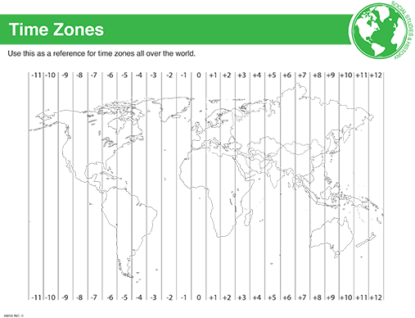
未来延展至全球市场
更多交易市场及交易时间可提升Sigma002的综合收益率
金钱永不睡眠（Money Never Sleeps）
纽约
伦敦
法兰克福, 巴黎
香港
东京
约翰内斯堡
悉尼

Slide 18

投资平台
我们的投资平台
盈透是美国最大网上证券商
可交易全球24个股票市场
目前券商中交易成本最低的
支持自动化交易，稳定的交易平台
可拥有10倍以下的杠杆
账户类型 | Cash Account | Reg. T Margin Account | Portfolio Margin Account
最低开户金额 | $ 10,000.00 | $25,000.00 | $100,000.00
允许杠杆倍数 | 无杠杆 | 最多4X | 4 ~ 10倍

Slide 19


如何与我们合作
简单的几个步骤就可以与Sigma002对接了
开个盈透账户
设立子账户
(只有交易权限)
不影响主账户交易；个人可随时登陆主账号交易，登陆查看及提现
告诉我们您的子帐号及您的风险承受能力
一切就绪!
Sigma002

